Slide 1
หน่วยการเรียนรู้ สนุกกับตัวเลข
เกมตัวเลขที่หายไป 1-10
ด้วยกระบวนการเรียนรู้ BBL

Slide 2
เกมตัวเลขที่หายไป 1-10
เป็นเกมที่จัดการเรียนการสอนแบบ BBL เพื่อเสริมสร้างการเรียนรู้ที่มีคุณภาพ กล่าวคือเป็นกิจกรรมที่เคลื่อนไหวทางด้านร่างกายแบบต่าง ๆ เพื่อกระตุ้นสมอง มีขั้นตอนการนำเสนอ การลงมือฝึกทำ สรุปความรู้ และประยุกต์ใช้

Slide 3
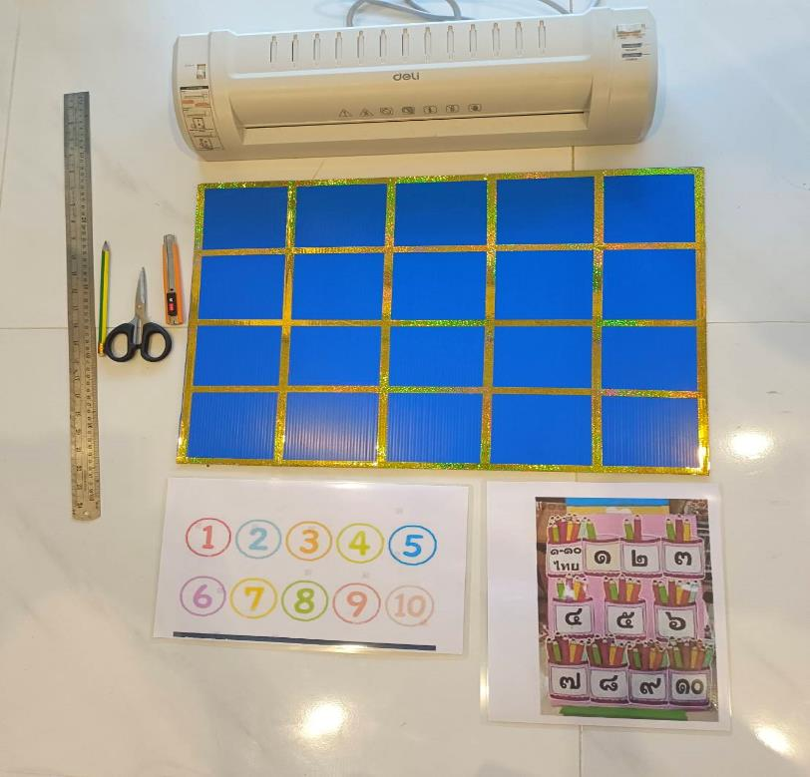
01
กรรไกร,คัตเตอร์
ไม้บรรทัด,ดินสอ
02
อุปกรณ์การทำเกมตัวเลขที่หายไป 1-10
ฟิวเจอร์บอร์ด
03
เทปสำหรับทำตาราง
04
05
รูปตัวเลข 1-10
เครื่องเคลือบ
04

Slide 4
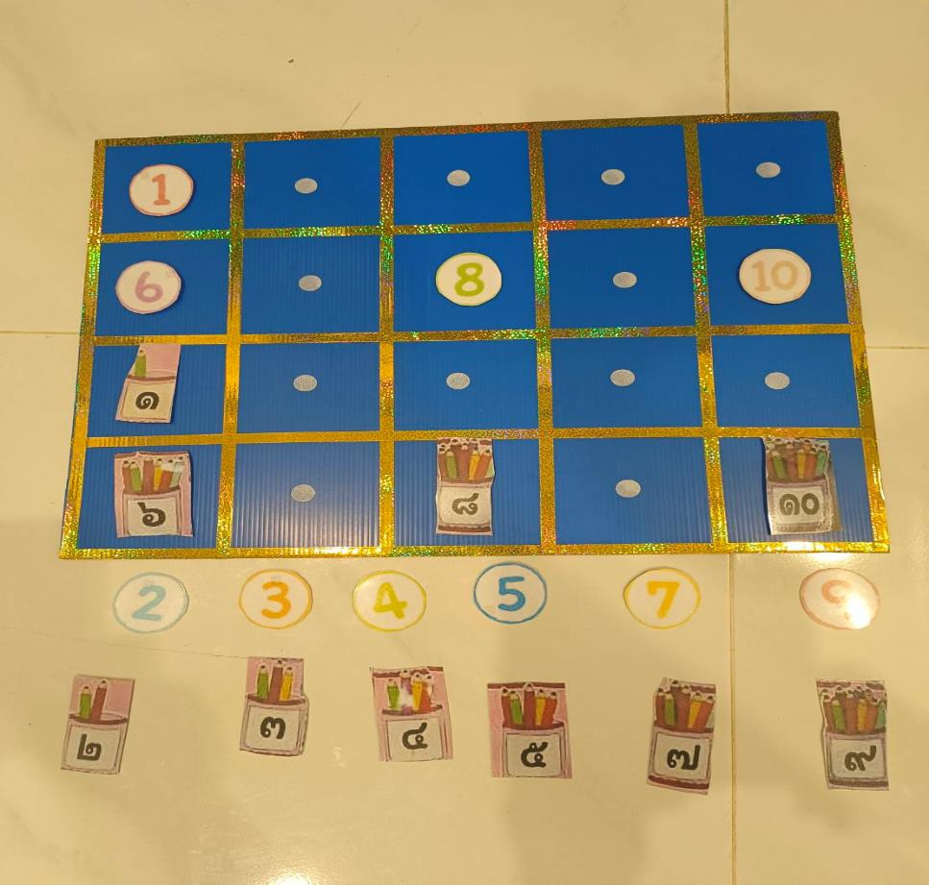
ขั้นตอนการทำเกมตัวเลขที่หายไป 1-10
ตัดฟิววเจอร์บอร์ดเป็นรูปสี่เหลี่ยมขนาดตามต้องการ
01
02
ใช้เทปตีเส้นตาราง
นำตัวเลขที่เตรียมไว้ไปเคลือบแล้วตัด
03
แปะตีนตุ๊กแกที่ฟิวเจอร์บอร์ดและตัวเลขที่ตัดแล้ว
04

Slide 5
ขั้นตอนการเล่นเกมตัวเลขที่หายไป 1-10
แบ่งนักเรียนออกเป้นกลุ่ม ๆ
คุณครูนำตัวเลขไปแปะในตารางโดยที่ใส่ตัวเลขไปแค่บางตัวเลขเท่านั้น
ให้นักเรียนแต่ละกลุ่มนำตัวเลขที่มีอยุ่ไปแปะลงตารางให้ถูกต้องพร้อมทั้งบอกว่าตัวเลขที่แปะลงไปเป็นเลขอะไร
คุณครูตรวจทานว่าถูกต้องหรือไม่ แล้วสรุปองค์ความรู้

Slide 6
ภาพกิจกรรมการเล่นเกม

Slide 7
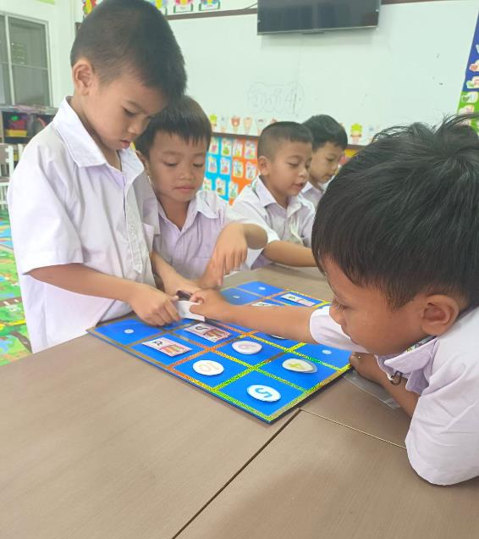

Slide 8
Thank you
นางปิยะมาศ รุจิธันยา
ครูชำนาญการพิเศษ โรงเรียนอนุบาลหัวหิน(บ้านหนองขอน)

